Slide 1
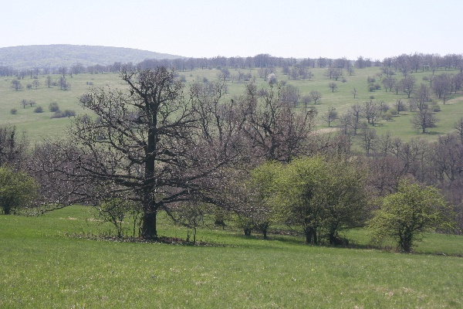
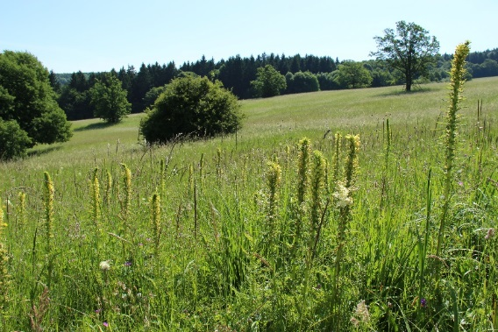
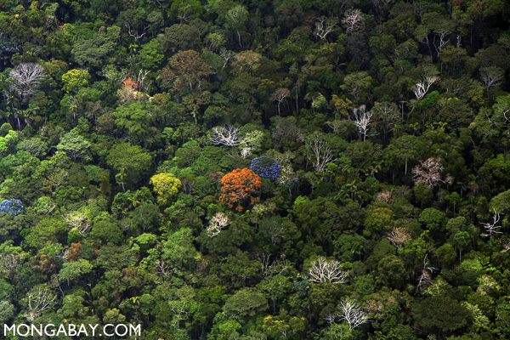
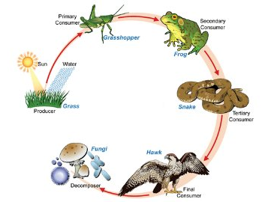
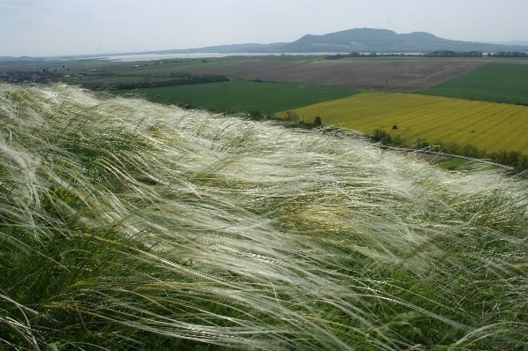
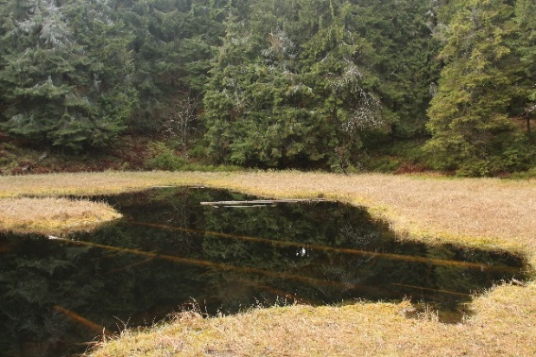
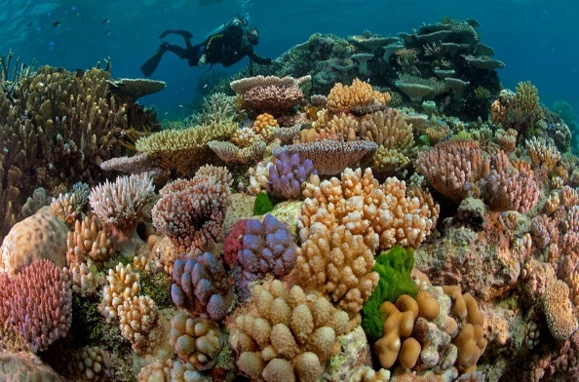
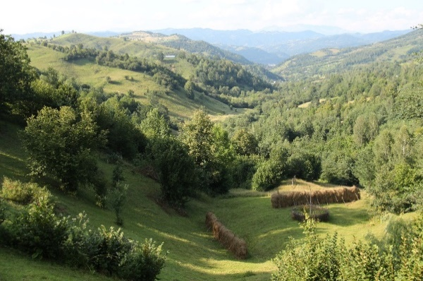
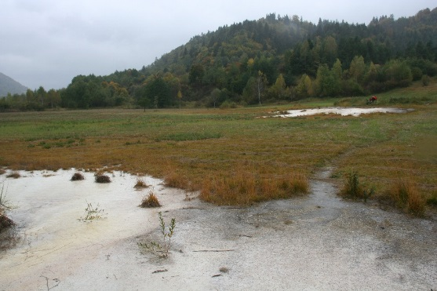
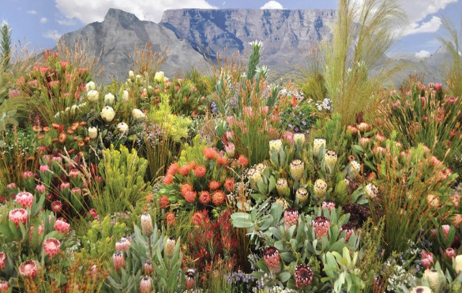
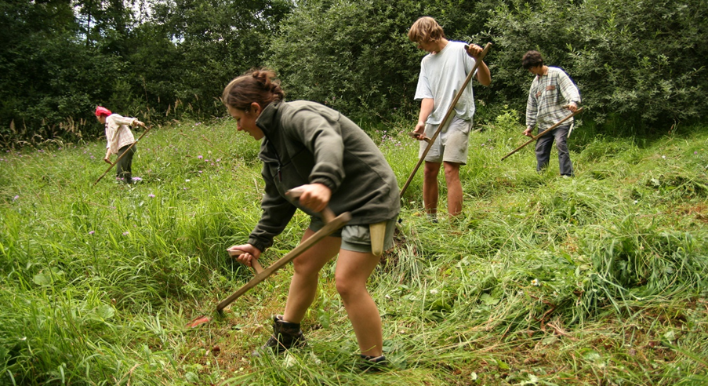
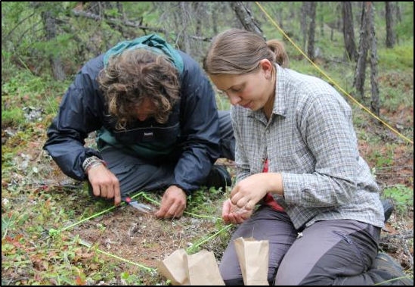
Ekosystémy
http://nationalgeogrpahic.com
http://cs.mg.co.za/

Slide 2
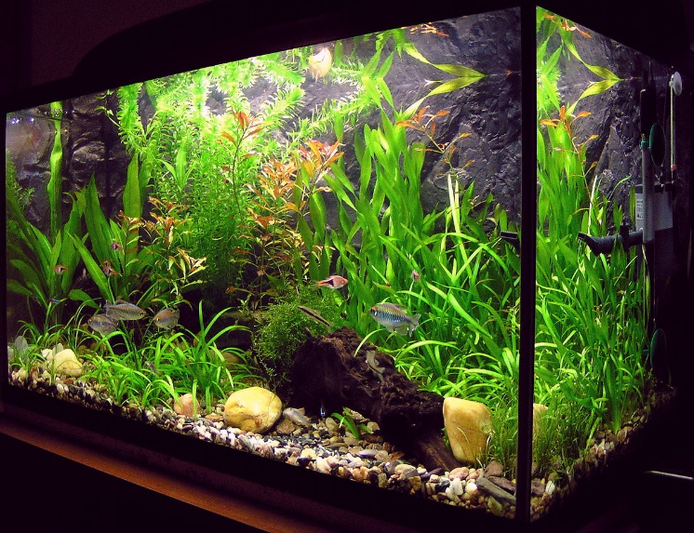
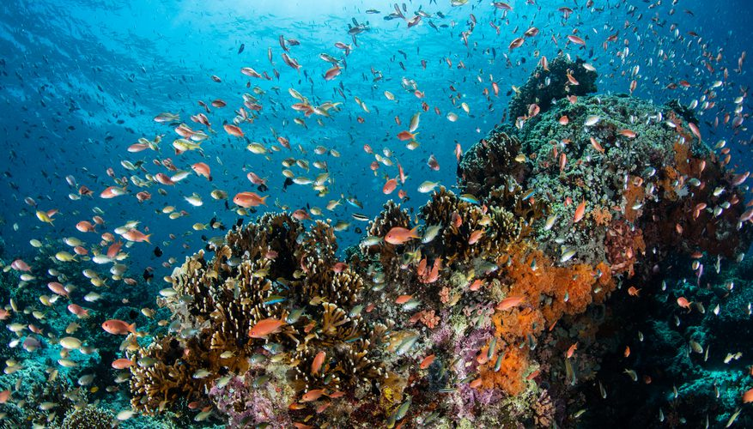
Ekosystém je soubor organismů žijících na určitém území + neživé prostředí tohoto území. V hierarchii úrovní, které ekologie zkoumá, se nachází mezi společenstvem a krajinou. Je charakterizován především koloběhem prvků a tokem energie.
jedinci – populace – druhy – společenstva – ekosystém - krajina
Přísnější definice:
Ekosystém je dynamický cirkulační systém producentů, konzumentů, rozkladačů a jejich abiotického prostředí, propojený energeticky s výraznými zpětnými vazbami, schopný samostatné existence a do značné míry homeostatický (homeostáze – vnitřní rovnováha).
dodatková energie!
Ekosystem spol. s.r.o.;
dodavatel čístících prostředků
… ekosystém těla a duše …
… ekosystém čističky odpadních vod …..
…. ekosystém pravicových médií v USA …“
sciencing.com

Slide 3
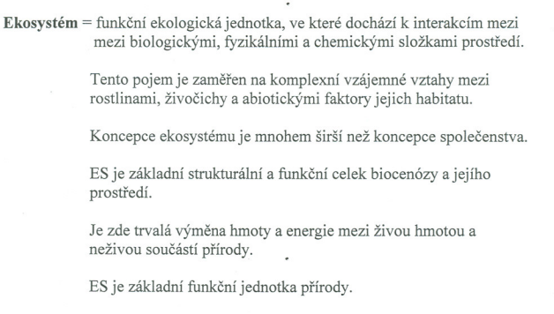
Ekosystém – základní charakteristika

Slide 4
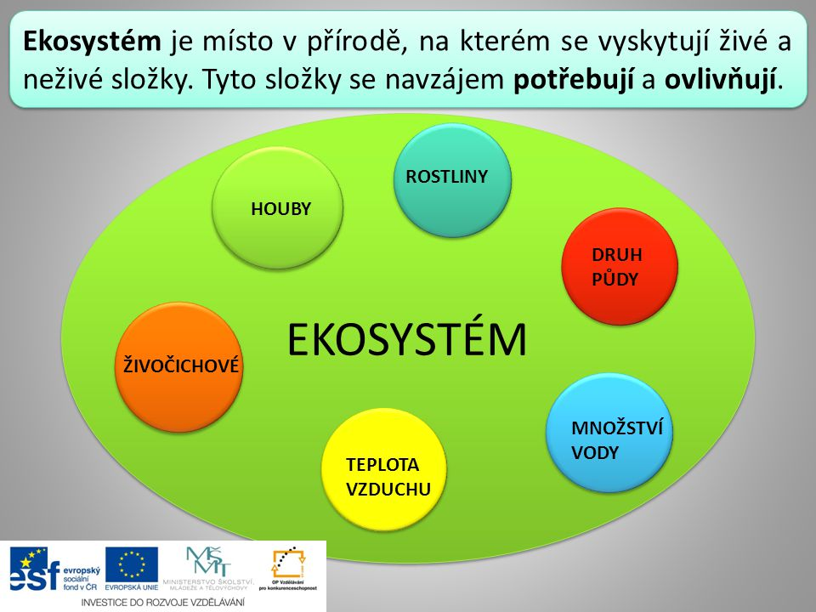

Slide 5
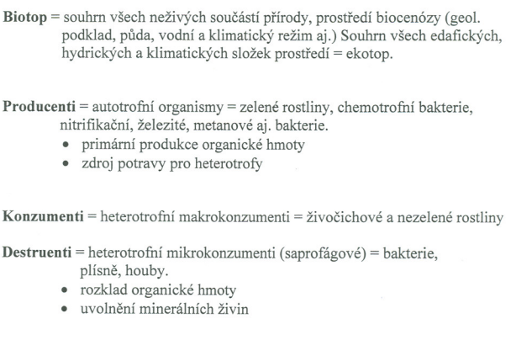
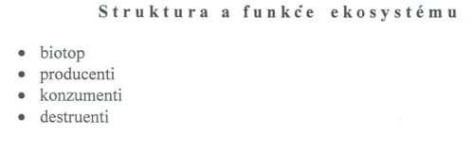
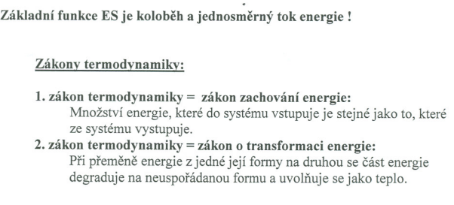
Struktura a funkce ekosystému

Slide 6
Typická struktura ekosystému
Primární
konzumenti
Sekundární
konzumenmti
Primární
producenti
Terciální
konzumenti
Dekompozitoři
rozkladači
Vrcholoví (finální)
konzuimenti

Slide 7
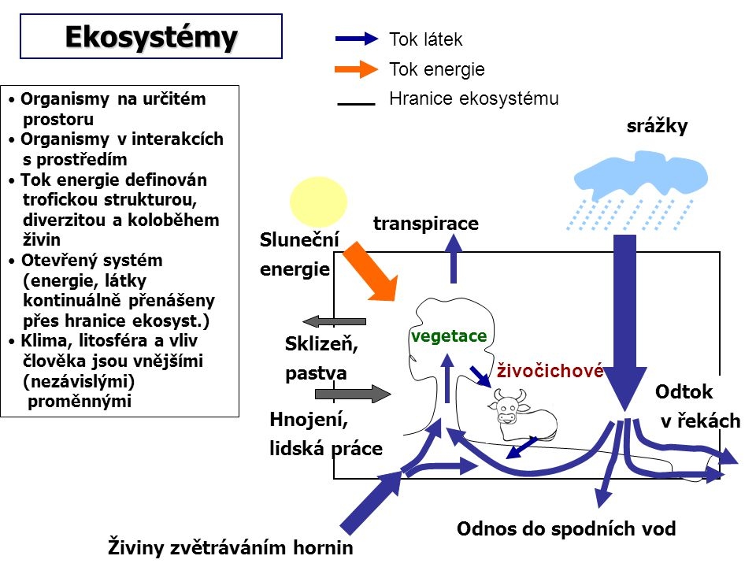
Základní funkce a procesy v ekosystému
Interakce organismů
Diverzita společenstev
Toky energií a látek (živin)
Trofická struktura
Litosféra – vliv vnějších
Proměnných
Působení člověka

Slide 8
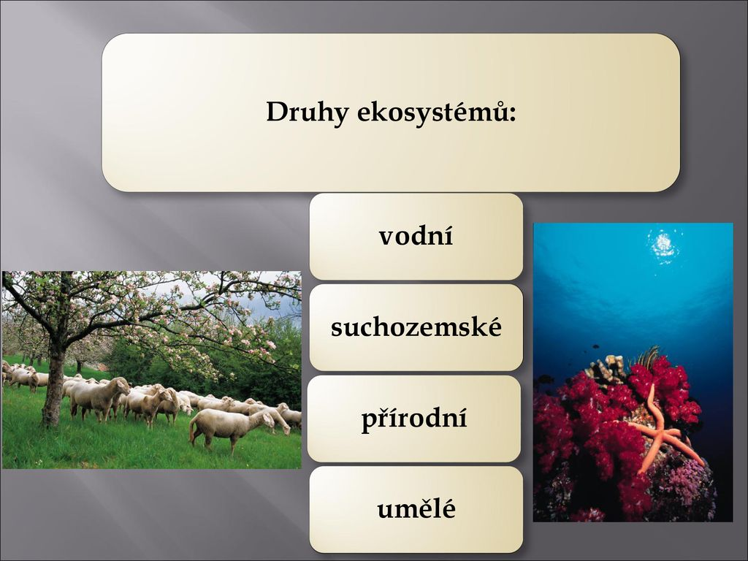

Slide 9
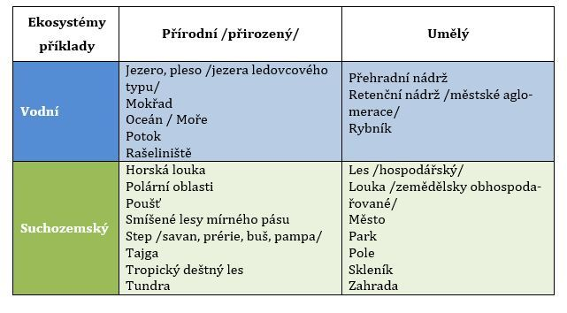

Slide 10
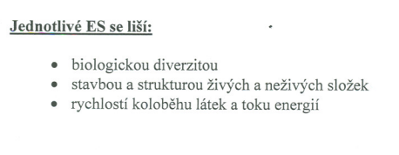
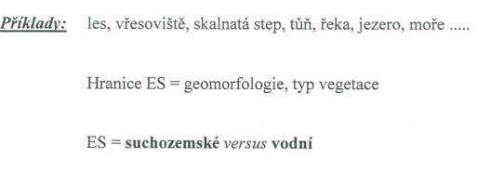
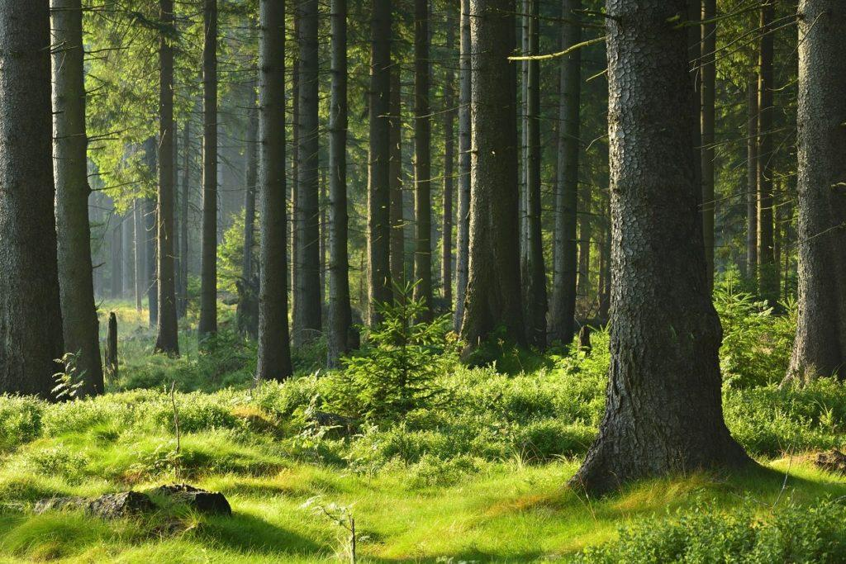
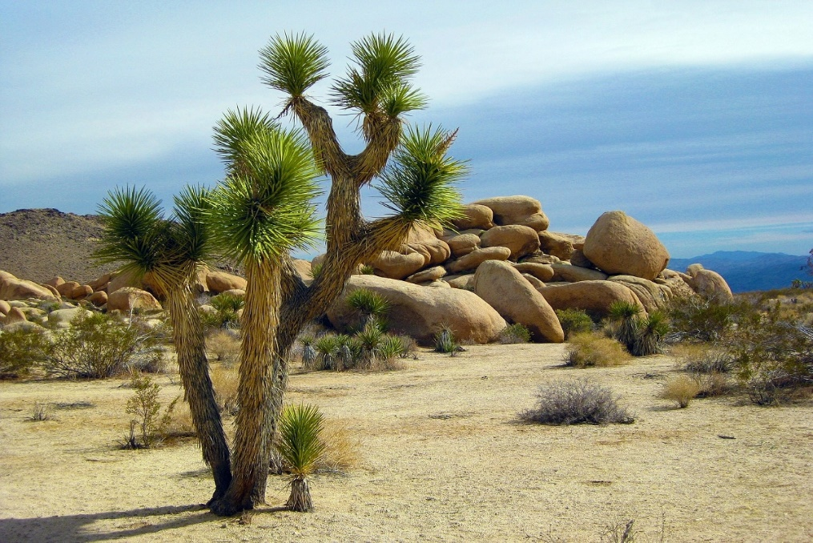
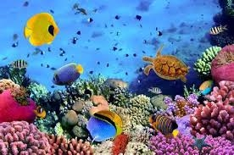
Ekosystém - příklady

Slide 11
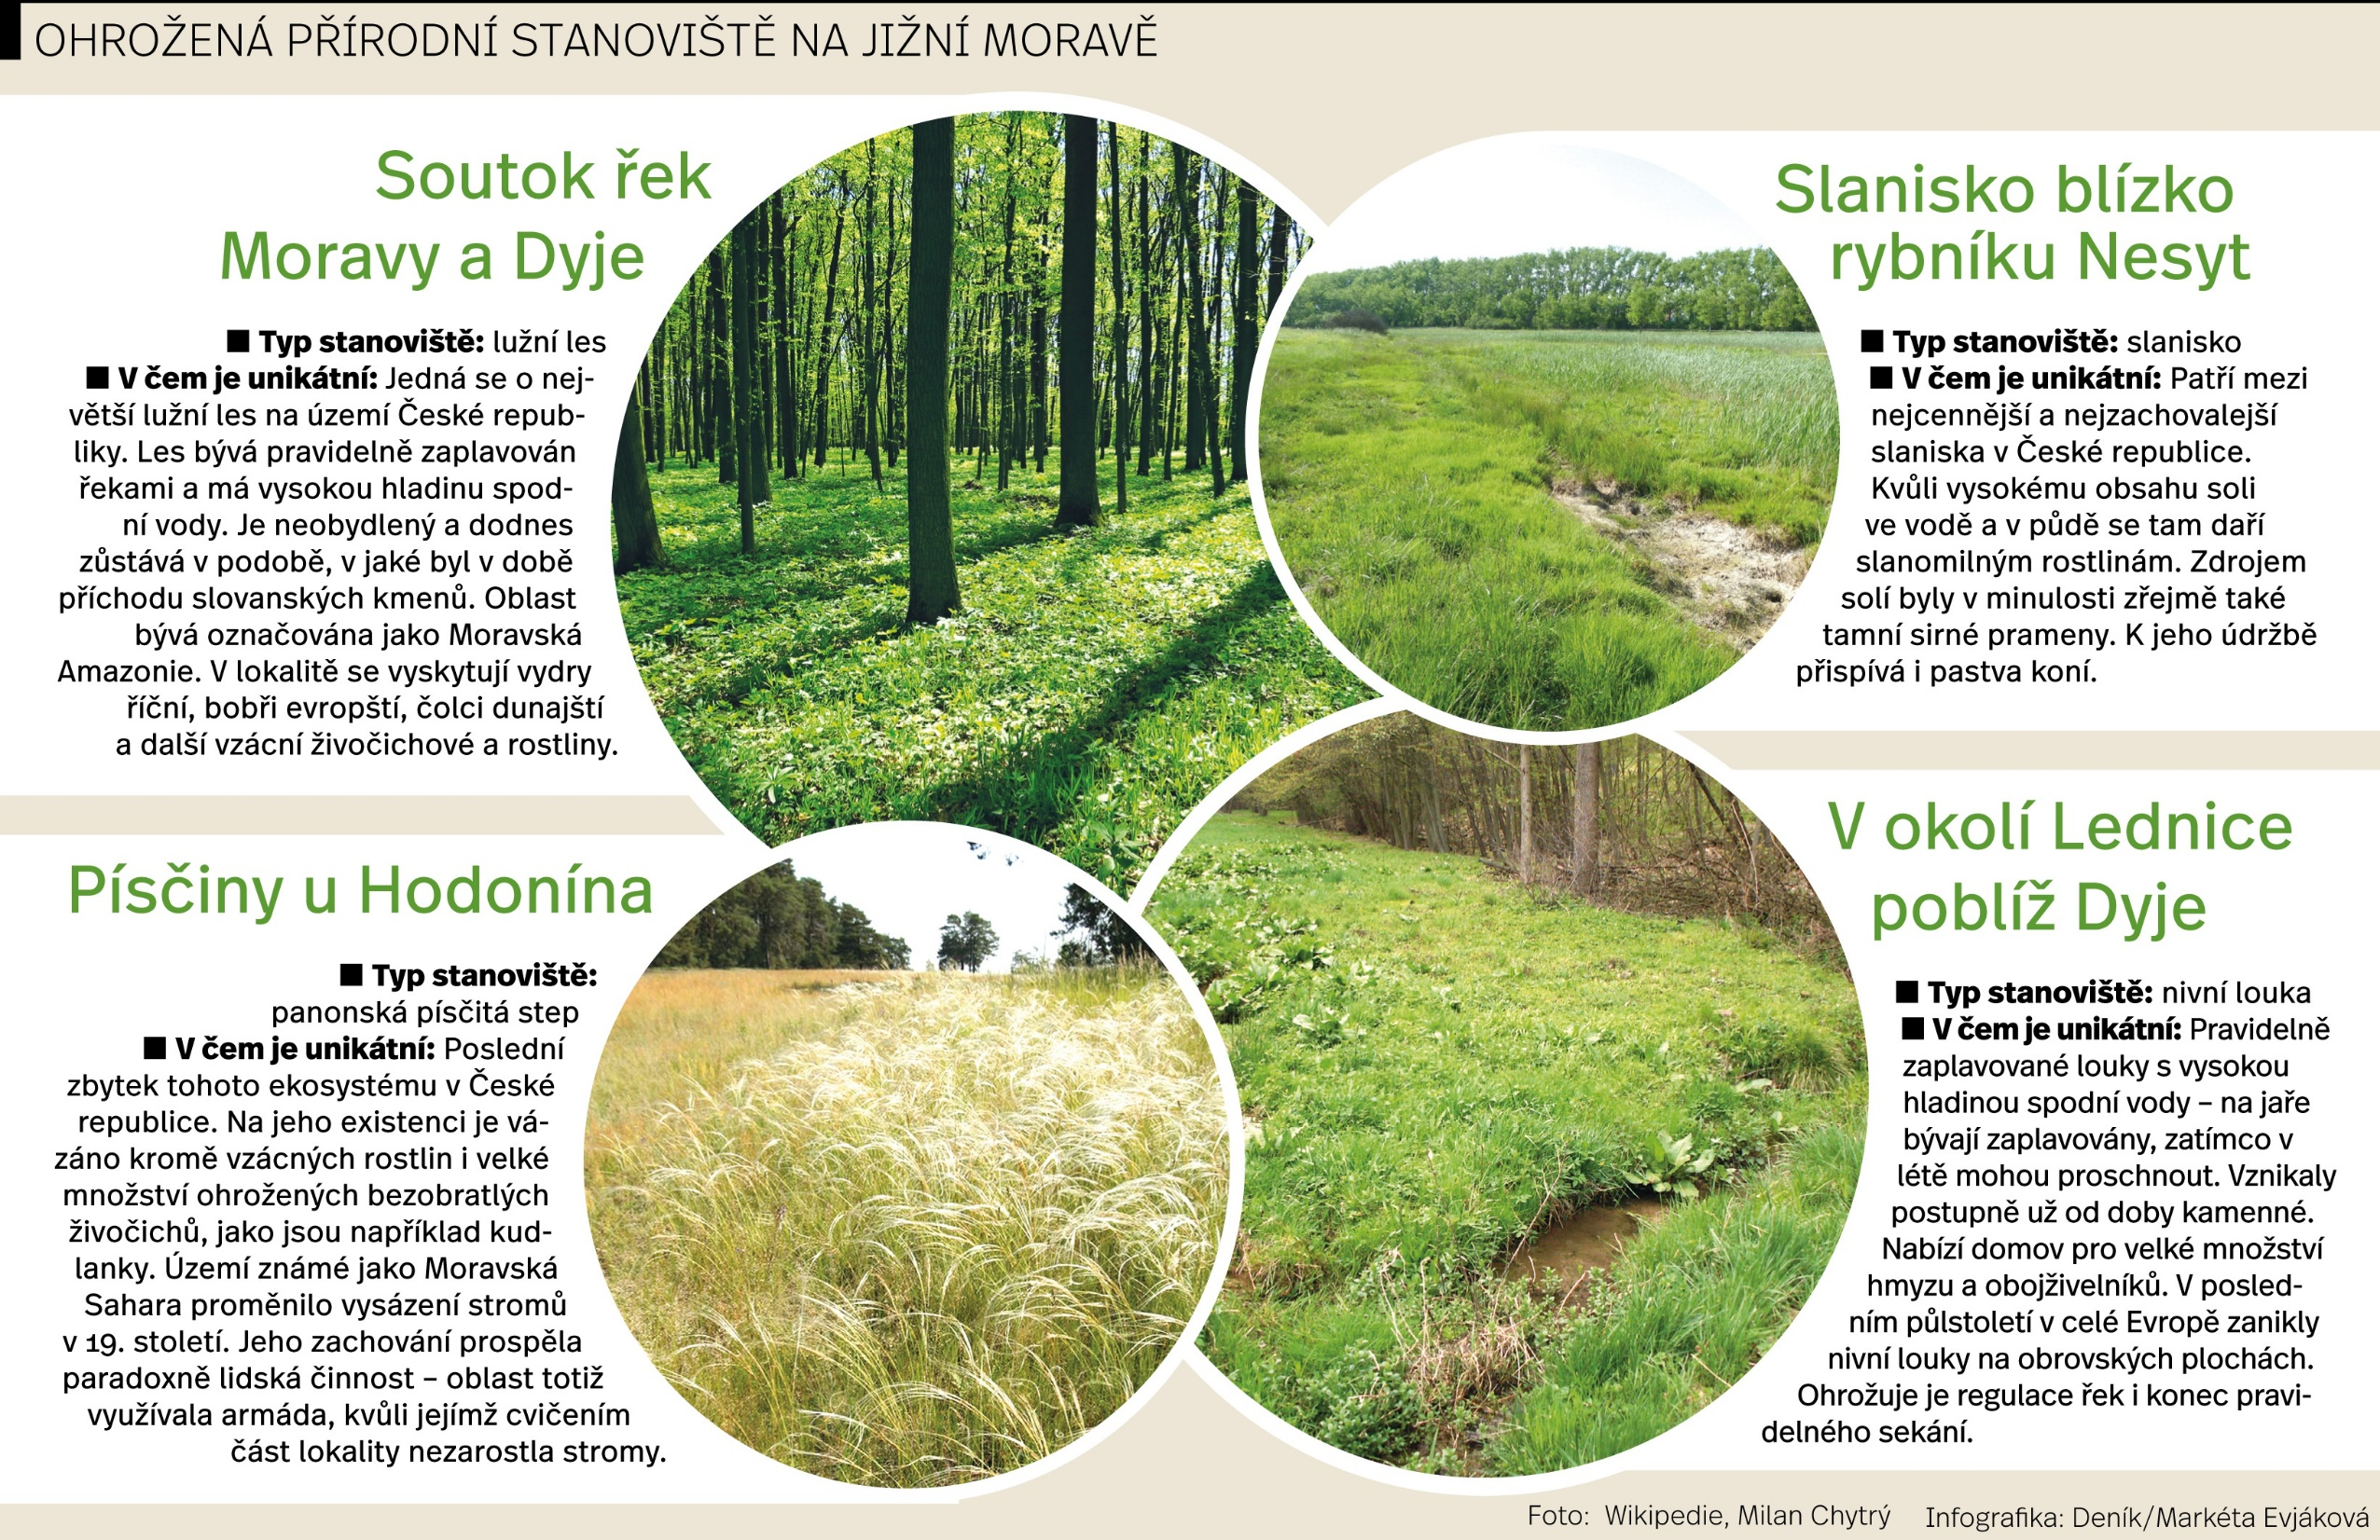

Slide 12
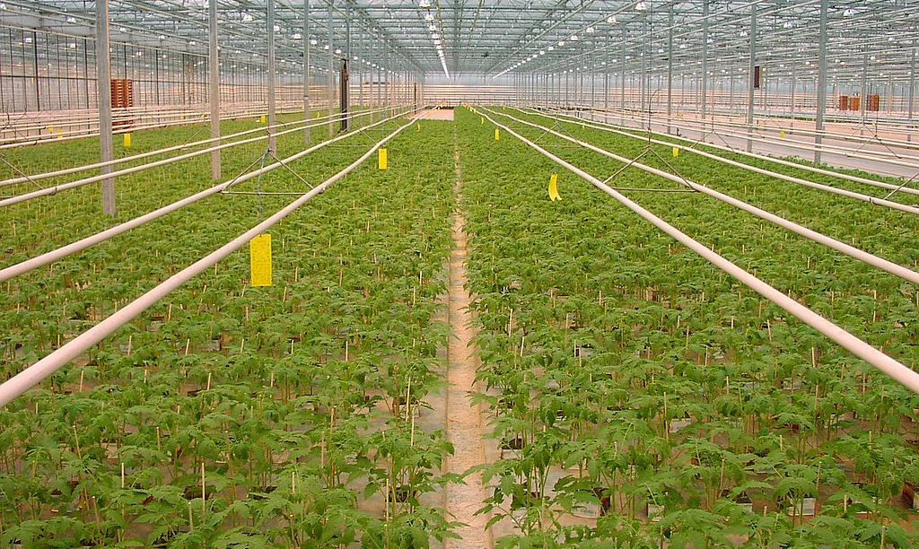
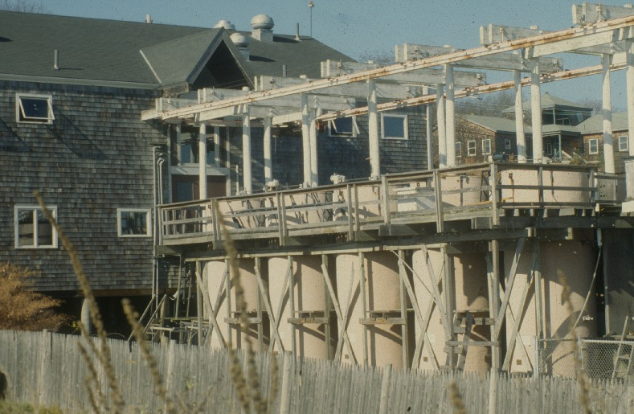
wikipedia.org
Mesocosm = experimentální ekosystém?
Ekosystémové experimenty ale někdy probíhají v systémech s dodatkovou energií

Slide 13
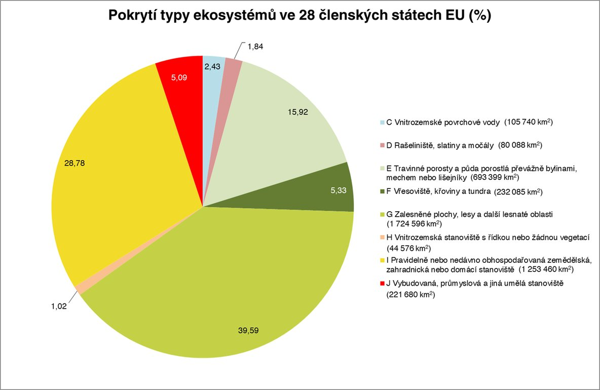

Slide 14
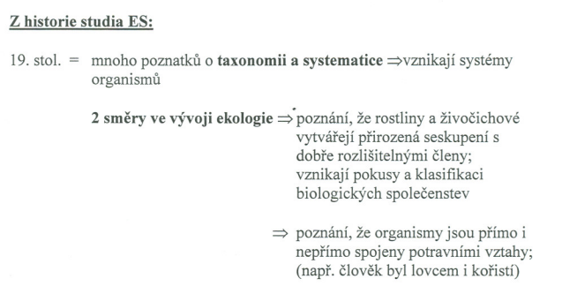
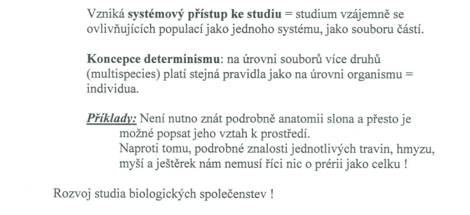
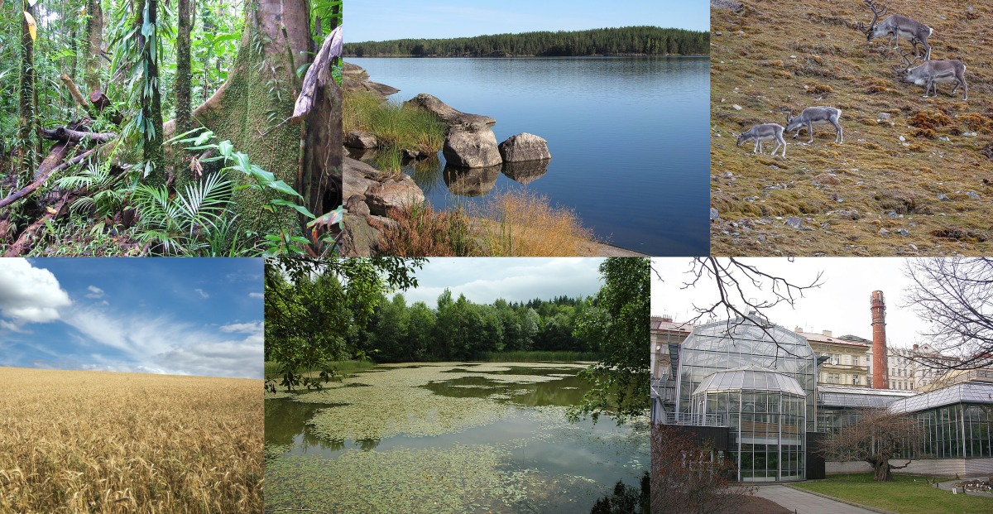
Z historie studia ekosystémů

Slide 15
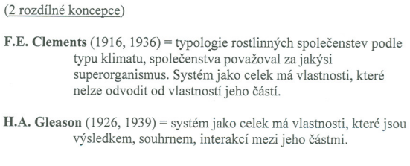
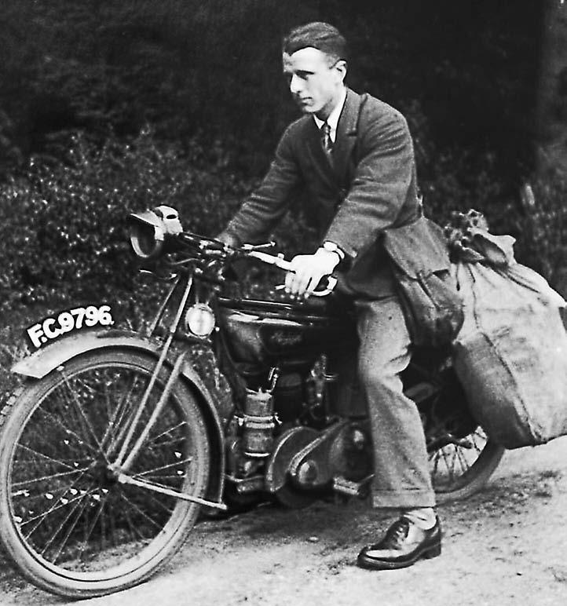
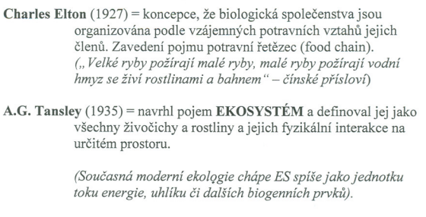
Z historie studia ekosystémů
Charles Elton

Slide 16
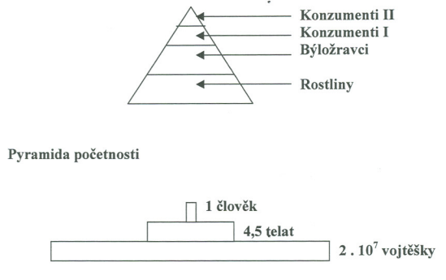
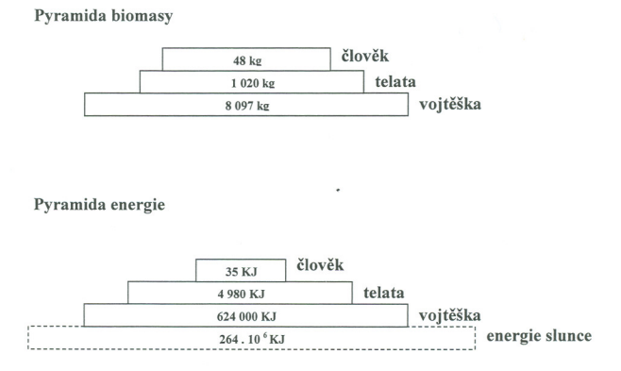
Ekologické (Eltonovy) pyramidy

Slide 17
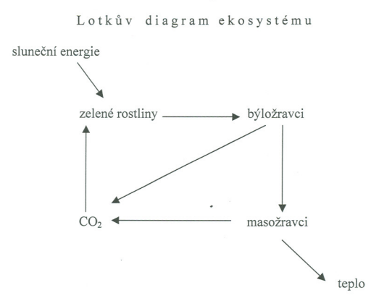
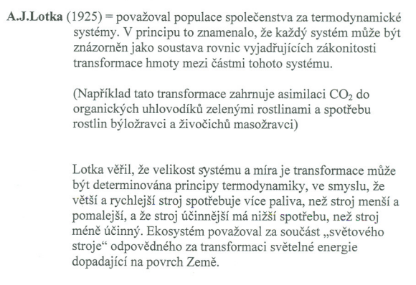
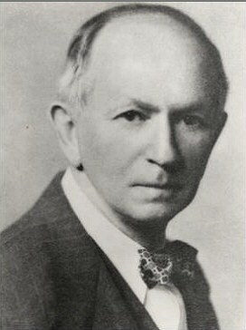
Z historie studia ES
Alfred J. Lotka

Slide 18
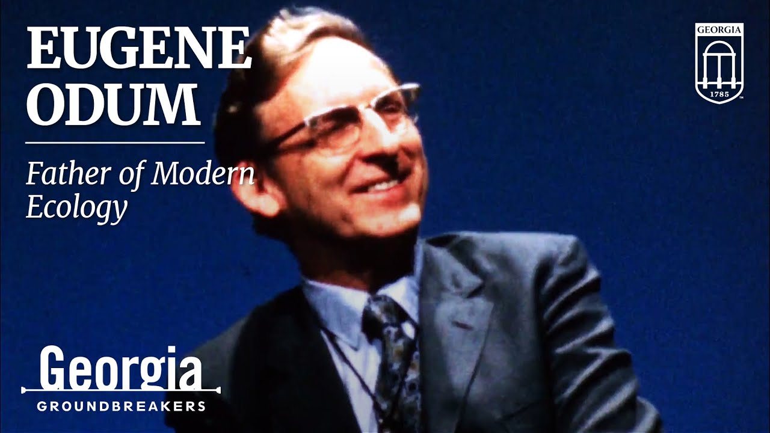

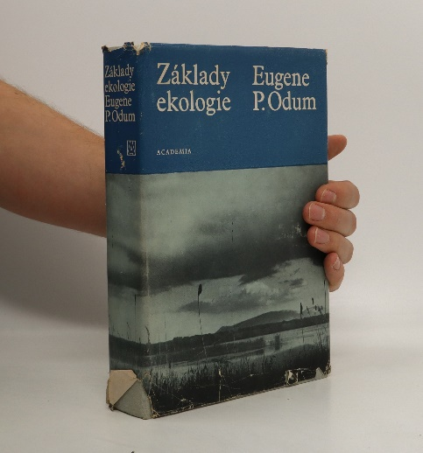
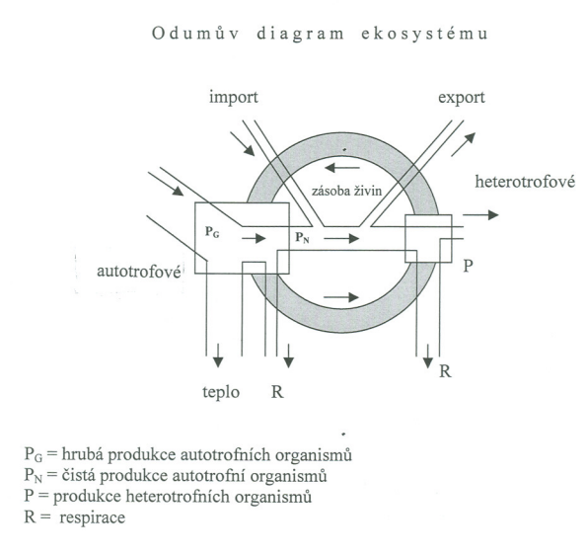
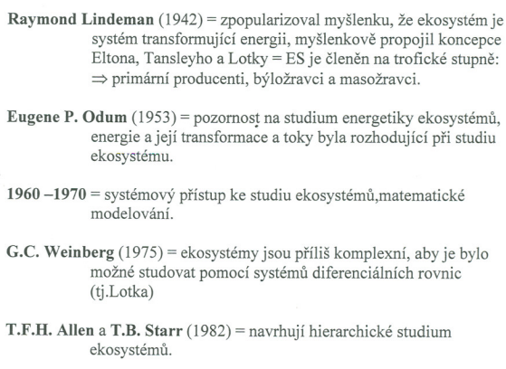
Z historie studia ES
Eugene Odum

Slide 19
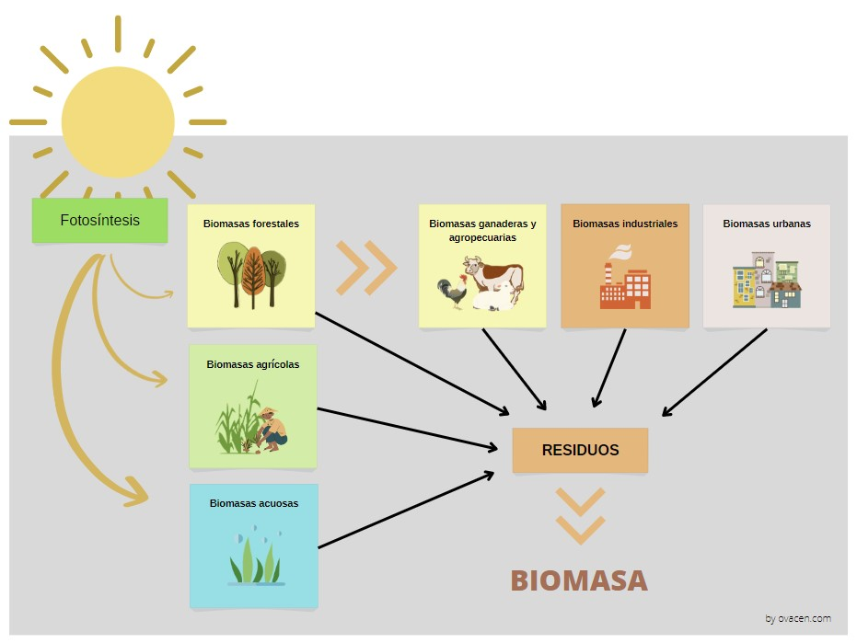
Biomasa

Slide 20
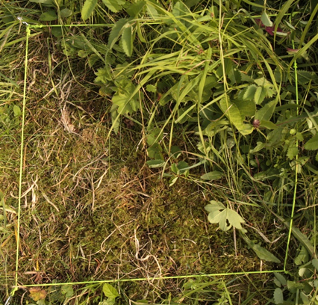
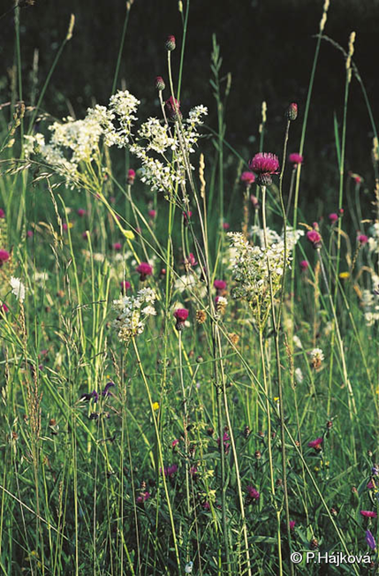
Biomasa
Organická hmota vytvořená organismy. Počítá se v sušině (váha za suchého stavu). Vyjadřuje se v g (kg) na jednotku plochy. V rostlinném společenstvu rozlišujeme biomasu nadzemní a podzemní, živou biomasu a opad (litter).

Slide 21
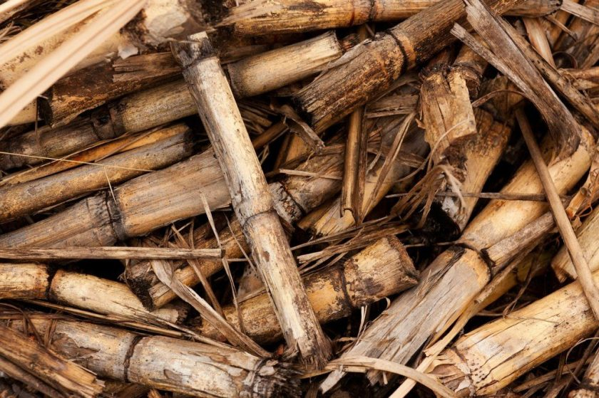



Co je to biomasa ?

Slide 22



Produktivita versus Biomasa

Slide 23

Biomasa je lídrem evropské energetické transformace

Slide 24


Slide 25


Potenciál využití biomasy v ČR
Čistá primární produkce

Slide 26


Slide 27
Poměr hmoty Země k biomase (upraveno podle Svoboda, 2006)

Slide 28


Primární a sekundární produkce

Slide 29


Rostliny a fotosyntéza

Slide 30



Proces fotosyntézy

Slide 31




Proč jsou rostliny zelené ?

Slide 32


Proč je Země zelená ?

Slide 33

Primární produktivita a její ovlivnění faktory prostředí
Je množství organického materiálu (biomasy) vytvořené rostlinami za určitý čas (např. g/m²/rok). Rostliny poutají CO₂ a fotosyntézou produkují organické látky, které pak kolují ekosystémem – proto primární producenti. Primární producenti jsou vždy autotrofní organismy.
Primární produkce:
hrubá (brutto, BPP): veškerá asimilovaná energie
čistá (netto, NPP): BPP minus ztráta respirací (dýcháním)
„Příroda směřuje k vysoké BPP, zemědělec k vysoké NPP“. Hodně vyvinuté „klimaxové“ ekosystémy mají NPP blízkou nule.
wikipedia.org
abundance autotrofů na Zemi

Slide 34


Primární produkce

Slide 35

Pyramida čisté produkce

Slide 36

Primární produktivita závisí na:
množství zdrojů: sluneční světlo, CO₂, voda, půdní živiny
- rychlosti a účinnosti fotosyntézy: ovlivněno teplem a fotosyntetickou strategií rostliny (C4 rostliny).
Kritické faktory omezující PP:
nedostatek FAR (pod zápojem lesa, jeskyně)
nedostatek vody (potenciální evapotranspirace vyšší než srážky – aridní klima)
krátká délka fotosyntetického období
nedostatek minerálních zdrojů
Za nedostatku některého zdroje (voda, živiny) se vyvíjí menší fotosyntetický aparát (menší listová plocha) a PP je menší.
Primární produktivita vodních společenstev
je limitována množstvím živin (dusičnany, fosforečnany), nedostatkem světla a intenzitou „pastvy“ býložravci. Mění se s hloubkou a se sezónou.

Slide 37


Globální čistá primární produkce
Na souši
V oceánech a mořích

Slide 38

Primární čisá produkce (NPP) v biomech
(v gramech na m² převedený na hmotu rostlin za rok)

Slide 39

Roční primární produkce na Zemi

Slide 40


Vztah biomasa-produktivita
Mořské ekosystémy: středně velká produktivita na málo okamžité biomasy (0-0,02 kg/m²)
Tundra, poušť: malá produktivita na středně velkou biomasu
http://treekb.com
http://www.geo.hunter.cuny.edu

Slide 41

Produktivita a diverzita
Chase & Leibold 2002, Nature
Palpurina et al. 2018 J Ecol

Slide 42

Sekundární produktivita
je rychlost produkce biomasy heterotrofními organismy (konzumenti, rozkladači).
Čistá sekundární produkce
P_{N} = konzumace – exkrementy – respirace
Sekundární produktivita závisí na primární a je vždy o jeden řád menší než primární (5000 kJ – 500 kJ – 50 kJ).

Slide 43


Sekundární produkce

Slide 44

Jiné dva typy produkce ekosystému

Slide 45
Potravní řetězce (sítě) vyjadřují složitost potravních vztahů v prostředí

Slide 46

Potravní sítě

Slide 47


Schéma potravní sítě

Slide 48



Potravní řetězec

Slide 49

Potravní řetězec

Slide 50

Potravní řetězec pastevně kořistnický

Slide 51

Trofická struktura ES (saprotrofní) potravní řetězec

Slide 52


Trofická (potravní) pyramida
Akvatický ES
Terestrický ES

Slide 53

Schéma potravní sítě

Slide 54

Potravní řetězec pastevně kořistnický

Slide 55

Dekompozitní (rozkladačský) potravní řetězec

Slide 56

Parazitní potravní řetězec

Slide 57

Akumulace škodlivin

Slide 58
Toky energie v potravních řetězcích
Trofické úrovně společenstva:
primární producenti
konzumenti
predátoři
Tvoří potravní řetězec pastevně-kořistnický, začíná zelenou hmotou a pokračuje přes konzumenty 1. řádu k predátorům.
Naopak dekompozitoři (mikrokonzumenti) patří do detritového potravního řetězce, který začíná mrtvou biomasou.

Slide 59

Ekologická účinnost

Slide 60

Vztah mezi hmotou a energií v ES

Slide 61

Ekologická účinnost versus potravní řetězce

Slide 62


Ekologická účinnost

Slide 63

Ekologická účinnost versus potravní řetězce

Slide 64

Co determinuje délku potravního řetězce ?

Slide 65

Účinnost přenosu primární produkce

Slide 66

Účinnost přenosu primární produkce

Slide 67


Účinnost přenosu primární produkce

Slide 68

Globální geochemické cykly biosféry

Slide 69

Cyklus vody – hydrologický cyklus

Slide 70

Cyklus uhlíku (CO²)

Slide 72


Ovlivnění cyklu uhlíku činností člověka:
www.carbonbrief.org
těžba a spalování fosilních paliv: zvýšení přísunu uhlíku do atmosféry a tedy navýšení množství uhlíku v aktivním globálním cyklu
odvodnění rašelinišť, kácení pralesů: uvolnění uhlíku vázaného v biomase
intenzívní zemědělství (méně humusu), snížení rozlohy lesů
spad dusíku: rychlejší mineralizace organické hmoty
výroba cementu z uhličitanu vápenatého, uvolňuje se CO₂
Zpětná vazba při oteplování:
uvolnění metanu při tání permafrostu
uvolňování metanhydrátu ze dna moří (zatím stále jen hypotéza?)
zvýšená dekompozice rašeliny a humusu
www.sciencenews.org
Hořící tropické rašeliniště

Slide 73


Důsledky zvýšené koncentrace CO_{2:}
skleníkový efekt – změny klimatu
zdroj pro primární produkci (zejména C4 rostliny za předpokladu dostatku jiných zdrojů)
menší vysoušení půdy transpirací kvůli méně otevřeným průduchům (opět zejména C4 rostliny)
tzv. „zelenání planety“ – více autotrofů v mořích, zarůstání některých aridních oblastí
Důsledky zvýšené koncentrace CH_{4:}
skleníkový efekt – změny klimatu
Tato australská poušť se zelená, jinde ale pouště vznikají
www.abc.net.au

Slide 74


Globální růst teplot

Slide 75

Acidifikace oceánů
Vliv CO₂ rozpouštěného ve vodě: oceány pohlcují velké množství nadbytečného CO₂ (dokdy ale?), to je ale okyseluje (kyselina uhličitá)
Vliv znečištění
Vliv oteplování
miami.edu

Slide 76


Bez Číny, USA, Japonska, Ruska a Indie to nepůjde změnit ….

Slide 77

Základní složky uhlíkového cyklu lesního ekosystému

Slide 78

Vybrané typy ekosystémů
Horský lesní ES
Horský luční ES
Mokřadní ES
Agroekosystém

Slide 79

Základní komponenty a bilance toku uhlíku do lesního porostu a z lesního porostu
(Zelená šipka – fotosyntetická fixace)
(Červená šipka – respirace kmenů, půdy, dekompozice, zvětrávání)

Slide 80

Hrubá primární produkce čtyř typů ES

Slide 81

Čistá primární produkce čtyř typů ES

Slide 82

Závislost čisté primární produkce smrkového porostu na dopadajícím fotosynteticky aktivním záření
FAR = fotosynteticky aktivní záření

Slide 83


Zásoba uhlíku v jednotlivých komponentách horského lesního ES
Podíl respirace jednotlivých komponent na respiraci
horského lesního ekosystému ve dne (8:00 - 16:00)
a v noci (22:00 – 04:00)

Slide 84

Koloběh dusíku

Slide 86

Ovlivnění cyklu dusíku činností člověka:
těžba a spalování fosilních paliv: zvýšení přísunu dusíku do atmosféry (automobilismus, průmysl)
umělá hnojiva získaná těžbou (např. dusičnan sodný – ledek; síran amonný)
Haber-Boschův proces přeměny atmosférického N₂ na amoniak do hnojiv
pěstování bobovitých rostlin (přírodní analogie Haber-Boschova procesu)
zvýšená denitrifikace na orné půdě a emise čpavku ve velkochovech
Množství dusíku, který se dostává do ekosystémů z atmosféry se označuje jako atmosférická depozice dusíku. Suchá depozice s prachem, mokrá atmosférická depozice se srážkami (prší dusík).
Vztah mezi koloběhem dusíku a uhlíku zprostředkovaný dekompozicí:
Více N z atmosféry – zvýšené čerpání P i K z půdy – víc živin v ekosystému – víc živin pro dekompozitory – rychlejší rozklad rašeliny a humusu – uvolňování CO₂ do atmosféry.
NASA: koncentrace NO₂ v troposféře

Slide 87

Koloběh fosforu

Slide 88


Slide 89



Ovlivnění cyklu fosforu činností člověka:
Zvýšení vstupu fosforu do terestrických a sladkovodních ekosystémů:
těžba hornin – výroba hnojiv a čistících prostředků
odpady z rybolovu a jejich využití ke hnojení
Důsledkem je eutrofizace (rozvoj sinic, zvýšení produktivity, snížení druhové bohatosti, kontaminace pitné vody apod.)
http://www.eniscuola.net

Slide 90


Slide 91
Koloběh síry

Slide 92



Ovlivnění cyklu síry činností člověka
spočívá zejména v obrovském přísunu oxidů síry do ovzduší. Vstup síry do globálního ekosystému se činností člověka celkově zdvojnásobil. Zvýšení je nerovnoměrné – hlavně průmyslové oblasti. V atmosféře vznikají kyseliny, pH klesá. O kyselém dešti hovoříme, když je pH srážkové vody pod 5,6. Zaznamenáno i pH 2,1. Kyselé deště způsobují i oxidy dusíku, síra však stále „vede“.
Důsledky:
přímé poškození organismů (např. vymizení lišejníků, úhyn stromů, dýchací obtíže),
Acidifikace půdy (vyplavení živin se sorpčního komplexu) i vod (úhyn ryb, ústup vod a mokřadů s neutrálním pH apod.)
imisní holiny
http://lichenportal.org

Slide 93
Tok energie a živin
Živou hmotu tvoří voda (5%) a organické sloučeniny uhlíku (95%). V organických sloučeninách uhlíku se ukládá a akumuluje energie. Při oxidaci uhlíkatých látek CO₂ se energie ztrácí. Velká část energie se ztrácí teplem – to může být využito jen na regulaci tělesné teploty, do ostatních procesů již nevstupuje a uniká z ekosystému. Naproti tomu CO₂ může být znovu využit pro fotosyntézu.
Energie se do ekosystému dodává neustálým slunečním svitem (sluneční konstanta).
Chemické látky se narozdíl od energie mohou recyklovat. Kdyby se nerecyklovali, jejich zásoba by se brzy vyčerpala a život by zanikl. Recyklaci chemických látek zajišťují heterotrofní organismy.
Energie nemůže být opakovaně použita, živiny ano.

Slide 94

Bilance živin v terestrických ekosystémech
Vstupy:
zvětrávání matečné horniny – půda
vstup CO₂ z atmosféry
spad živin (mokrá a suchá depozice)
fixace dusíku
splachy vodou
Výstupy:
uvolňování do atmosféry (C – respirace, N – denitrifikace, rozklad, požár)
vyplavení do povrchových a podzemních vod
export živin pastvou, kosením, těžbou
Jeden ze způsobů exportu živin z ekosystému louky
Eutrofní ekosystémy: bohaté živinami (N, P, K); převládá několik C-stratégů
Mezotrofní ekosystémy: středně bohaté živinami
Oligotrofní ekosystémy: chudé živinami

Slide 95





Eutrofizace terestrických ekosystémů

Slide 96


wordpress.com
Bilance živin ve vodních ekosystémech
Vstupy:
přitékající vodní toky
depozice
fixace
splachy
Výstupy:
odtékající vodní toky
sedimentace
živočichové opouštějící vodu
plynný únik
energyeducation.ca

Slide 97
Typy vod podle úživnosti (trofie): shrnutí
oligotrofní: chudé N, P, K. Malá produktivita = málo řas, řídká vegetace (parožnatky), dobrá průhlednost. Extrémně neúživné vody se označují jako ultraoligotrofní.
mezotrofní: mírně zvýšené množství živin, bujnější, druhově bohatší vegetace
eutrofní: hodně živin, velká produktivita (hlavně řasy a sinice – vodní květ), nedostatek kyslíku (v noci, kdy řasy dýchají), toxiny sinic živinami bohaté až toxické sedimenty. Vyšší stupně eutrofie se označují polytrofie a hypertrofie.
dystrofní: ultraoligotrofní voda, která je kyselá a zakalená (neprůhledná). Zakalení způsobují huminové kyseliny (rozpuštěný organický uhlík). Ohrožené, s řadou vzácných druhů (rašeliništní jezírka).

Slide 98


Vztah mezi tokem energie (---- ) a cykly živin (- - - -)

Slide 99


Dynamika ekosystému

Slide 100


Tok energie společenstvem

Slide 101

Tok energie společenstvem
Model trofické struktury a toku energie společenstvem

Slide 102

Tok energie trofickými kompartmenty

Slide 103

Co se děje s přijatou energií v organismu konzumenta

Slide 104



Trofická struktura a stabilita ES

Slide 105



Trofická struktura a stabilita ES

Slide 106
Stabilita ekosystémů
je schopnost autoregulace, tendence zůstat blízko rovnovážnému stavu nebo se tam vrátit po vychýlení.
2 typy stability:
Resistence: schopnost nepodlehnout změně při stresu
Resilience: schopnost vrátit se k původnímu („normálnímu“) stavu; v současných pracích se ale někdy používá pro jakoukoliv resistenci, asi pod vlivem významu slova v jiných oborech (psychologie).

Slide 107

Disturbance / Perturbace: krátkou dobu trvající narušování běžného fungování ekosystému (jeho produkce), které způsobuje změnu druhového složení nebo fungování (pastva, seč, požár, povodeň, narušení svrchní vrstvy půdy s kořeny, vývrat apod.)
Disturbance:
V ochraně přírody chápána jako opakovaná, pravidelná, predikovatelná s očekávatelným výsledkem….
X
V modelování systémů (obecně) se tak ale označuje vnější zásah do systému
Perturbace:
V ochraně přírody chápána jako neočekávaná, jednorázová událost se zásadním, těžko predikovatelným vlivem na další vývoj ekosystému
X
V modelování systémů (obecně) se tak ale označuje výkyv ve fungování systému vyvolaný vnitřními procesy.
Hystereze: závislost současného stavu ekosystému na minulé perturbanci, která „přepnula“ jeden stabilní ekosystém v jiný stabilní ekosystém (teorie „alternativních stabilních stavů“). Typicky nastává na hranici biomů: savana nebo step se může vyskytovat na místě, kde byl předtím les, aniž by se změnilo klima – mohlo dojít k velkému požáru, a po něm je bezlesí udržováno býložravci a pravidelnými požáry.

Slide 108


Stabilita a druhová bohatost
monokultura versus polydominantní lesní porost
weissova.blog.sme.sk

Slide 109
Základní symbiotické interakce mezi organismy v ekosystému (v rámci jedné trofické skupiny)
druh A
druh B
mutualismus (například mykorhiza, opylování, hlízkové bakterie a bobovité, některé případy lichenismu)
+
+
Komenzalismus (hyeny a supi, lišejník a strom)
parazitismus
0
0
neutralismus
Amensalismus (alelopatie) – jakési předcházení kompetici
-
-
Kompetice (konkurence o zdroje)

Slide 110
Děkuji za pozornost !

